Slide 1
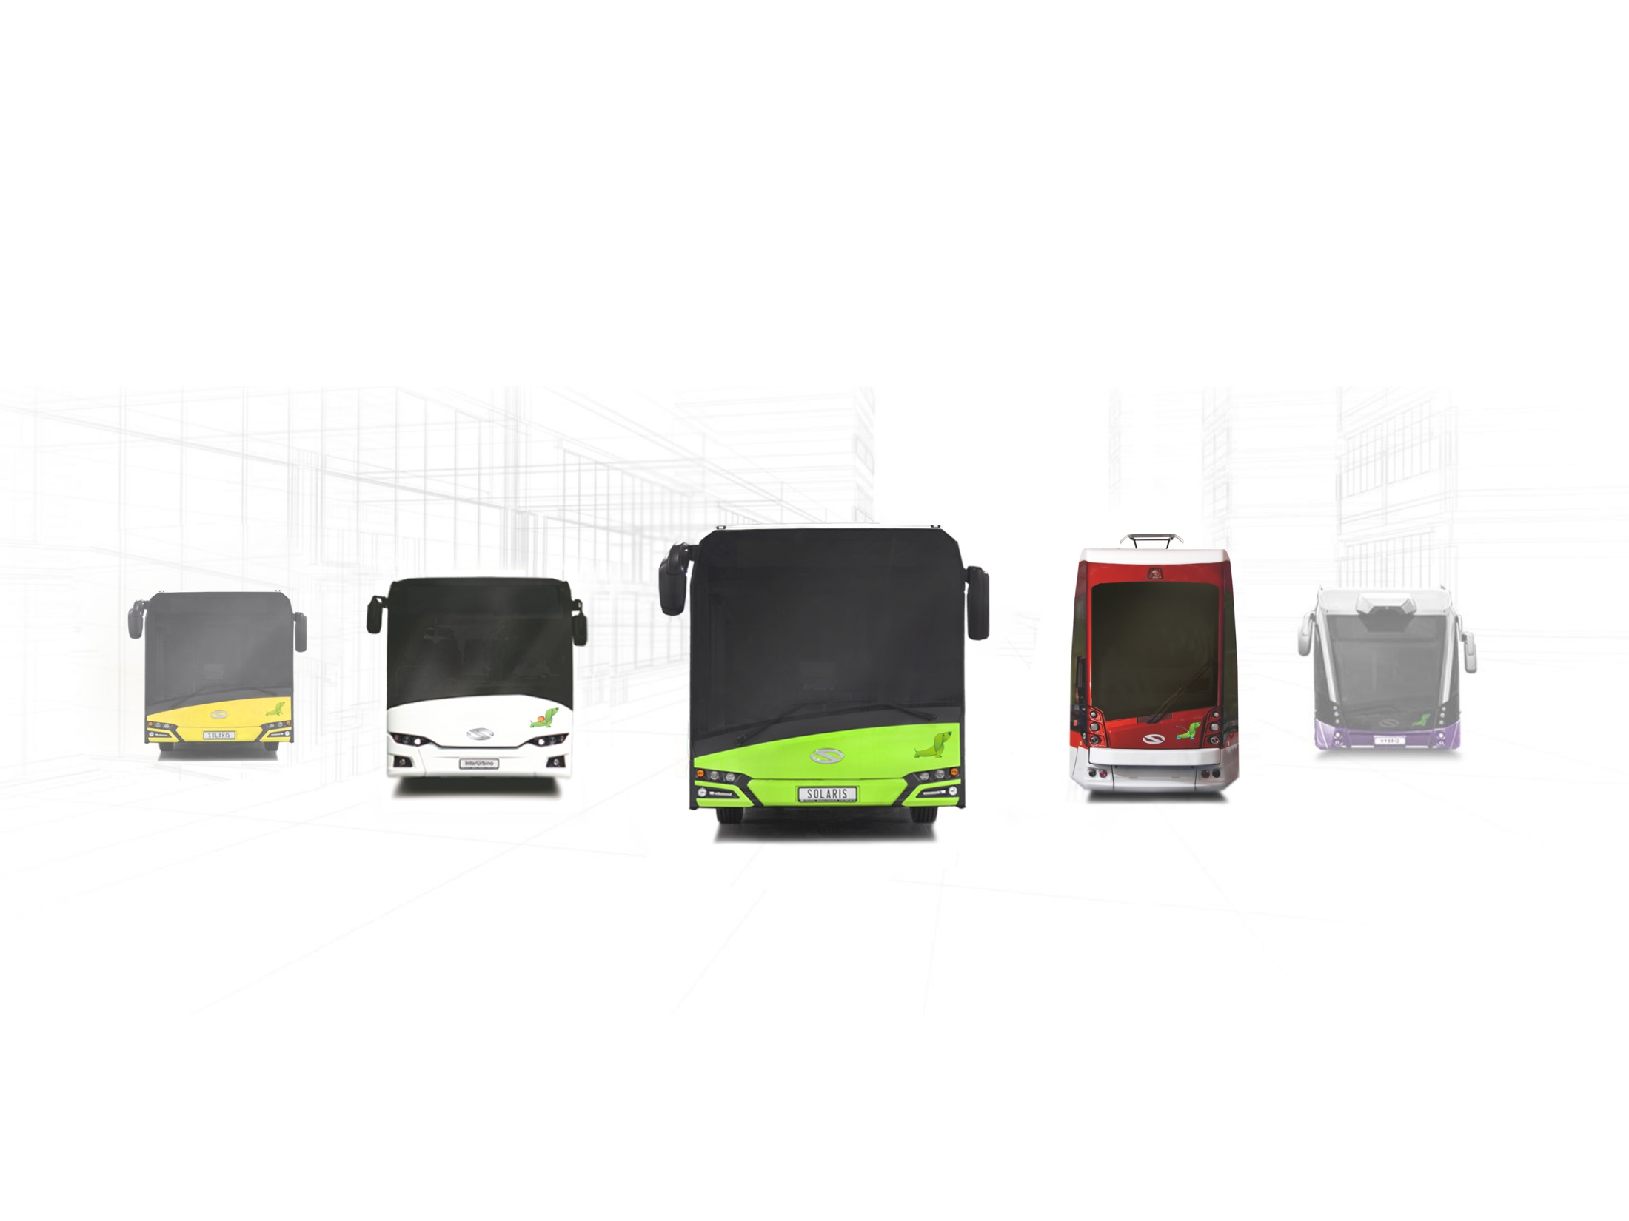
Dialogkonferanse, batterielektriske
Busser i Oslo
Solaris Bus & Coach S.A.
v/ Sverre Skaar

Slide 2
Spørsmål 1:
De største usikkerhetsmomentene når det gjelder elektriske busser er selvsagt rekkevidde. For vår del er teknologien allerede tilstede slik at man kan sette en stor flåte I drift. MEN det å kunne dedikere linjer for en slik flåte er selve grunnlaget for å lykkes. Det gjelder å frakte mennesker, og ikke for store batterier – ergo jobben for å tilapsse kjøretøyet optimalt er kanskje det aller viktigstste. Faktorer som gjennomsnittstemeratur, stigninger, nedoverbakke og selvsagt antall rutekilometere, samt avstand mellom holdeplasser. Har man grunnlaget for dette vil en kunne tilpasse bussens kapasitet, varme og generelle egenskaper for å klare ruten.
Notes:
The idea of ​​this solution is based on the assumption that after the transformation the adjective "new" will disappear and we will continue to use the accepted product brands.

Slide 3
Spørsmål 2
Igjen, her mener vi at den gode tråden gjennom hele prosjektet er planlegging.
Rutenett
Tidstabell
Høyde / typografi
Antall stopp
Ladesystemer er allerede nå godt gjennomprøvd I en rekke Europeiske byer. Vi mener at å kjøre på systemer som fungerer og som har gode referanser er det riktige. Både Schunk og Siemens har løsninger, og ikke minst support som gjør at diverse utfordringer håndteres uten å måtte gå på bekostning av passasjerer. Testene nå som nå skal gjennomføres I Oslo, med (for vår del) to ulike ladesystemer blir en læringskurve og noe å bygge videre på! Vår kalre holdinger er pantograf-ladestasjoner I byen og nattlading på depoet under nattens timer.
Notes:
3

Slide 4
Spørsmål 3:
Hvem som skal eie bussene ønsker ikke vi som leverandør å legge oss opp i. Men når
det gjelder pantograf-ladestasjoner så mener vi at også dette bør være byens ansvar.
Det er jo slik at dette blir satt opp på ulike steder i byen, og det skal være en klar ramme
på utseende, funksjonalitet og type. Elektriske busser er fremtiden innen kollektiv-
trafikk i de store byene, og det vil være særdeles rart å ha korte anbud. Det som kan
endres med tiden er type batterier, og vi som leverandør kan få spørsmålet om
nåværende batterier kan byttes ut med batterier som innehar større kapasitet. Bussen
i seg selv vil være uforandret. Vennligst se min slide lengre bak i presentasjonen
vedrørende ladetider.

Slide 5
Annet
Vi mener at innen år 2025 er så mye som 50 % av vår kapasitet låst til nettopp elektriske
busser. Vi har produsert og testet ut elektriske busser i Europa siden 2009, og har nå mer
enn to millioner kjørte kilometere med våre produkter. Herunder ladeteknologi som plug-
In, pantograf (fra to ulike leverandører), og induksjonslading.

Slide 6
Markededs-utvilking
Det er et økt marked for elektriske busser

Slide 7
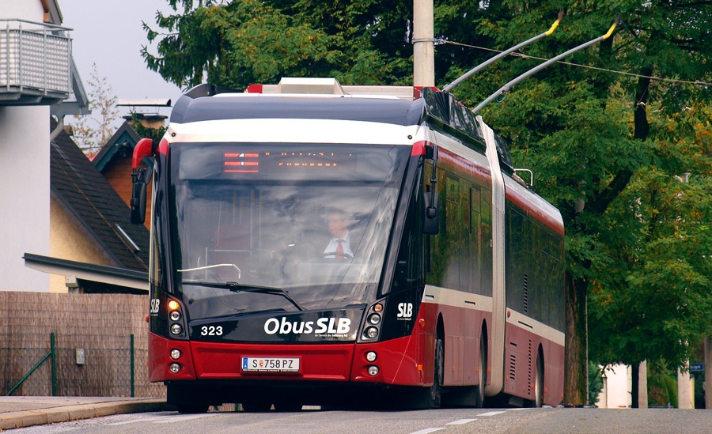
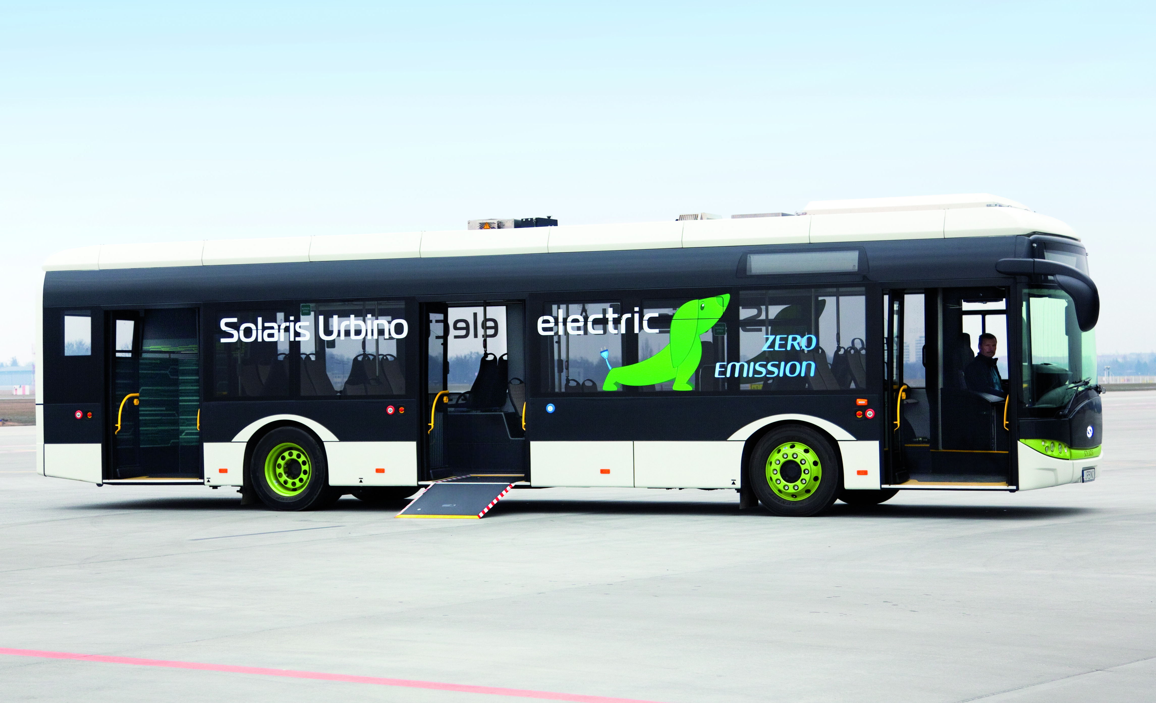
Hvordan definere en elektrisk buss?
Elektrisk mobilitet for oss er:
Hybrid busser
Plug-in hybrid busser
Trolleybusser
Hybrid trolleybusser
Batteri busser
Lading over natt
Konduktiv lading
Induktiv lading
Brenselcelle
Notes:
7

Slide 8
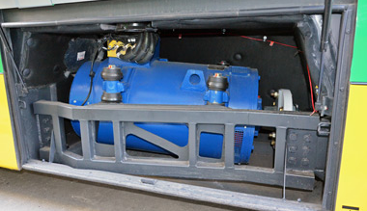
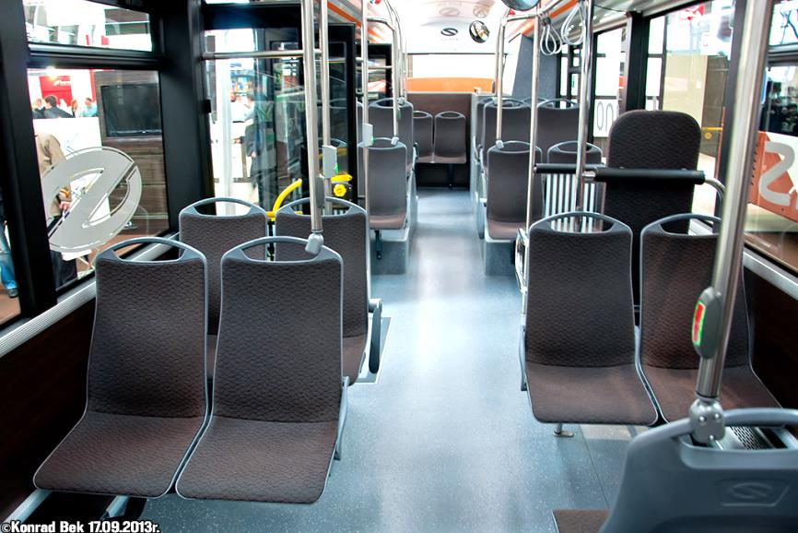
Spesifiksjon
Drivlinjer
Sentral motor
Velprøvet teknologi
Enkel å vedlikeholde, med lett tilgjengelighet
Elektrisk drivaksel ZF AVE 130
Motorer integrert i akselen
Ingen plassutnyttelse i passasjerområdet
Lav vekt
Notes:
8

Slide 9
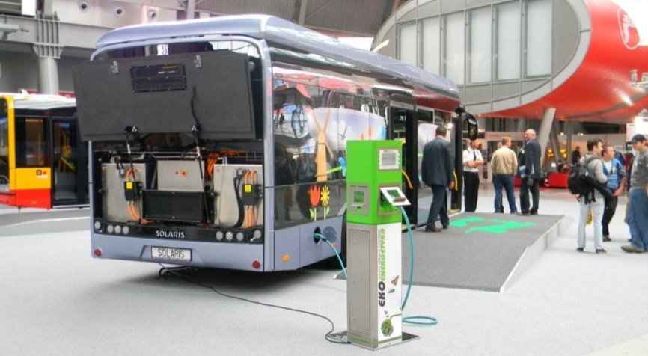
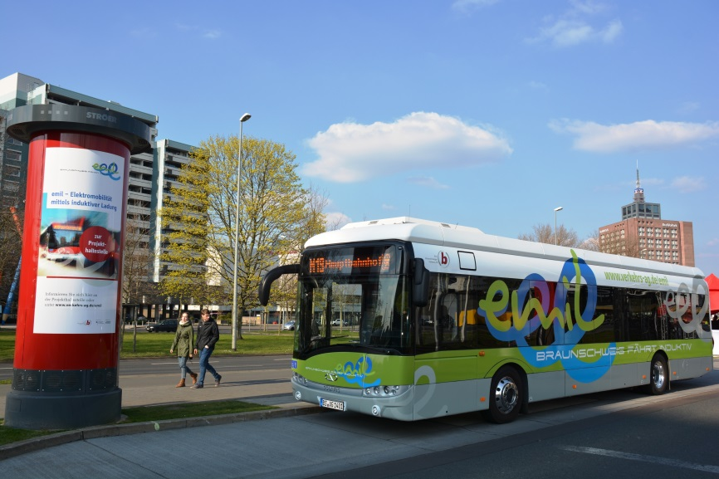
Spesifikasjoner
Eksterne ladesystemer
Plug-in lader
16–88 kW (begrensninger i tilgjengelig ladekabel)
Konduktiv lading med pantograf
200–450 kW
To systemer:
Schunk Smart lading /Siemens
Solaris (med Eko Energetyka)
Induktiv lading
200 kW
Bombardier Primove
Notes:
9

Slide 10
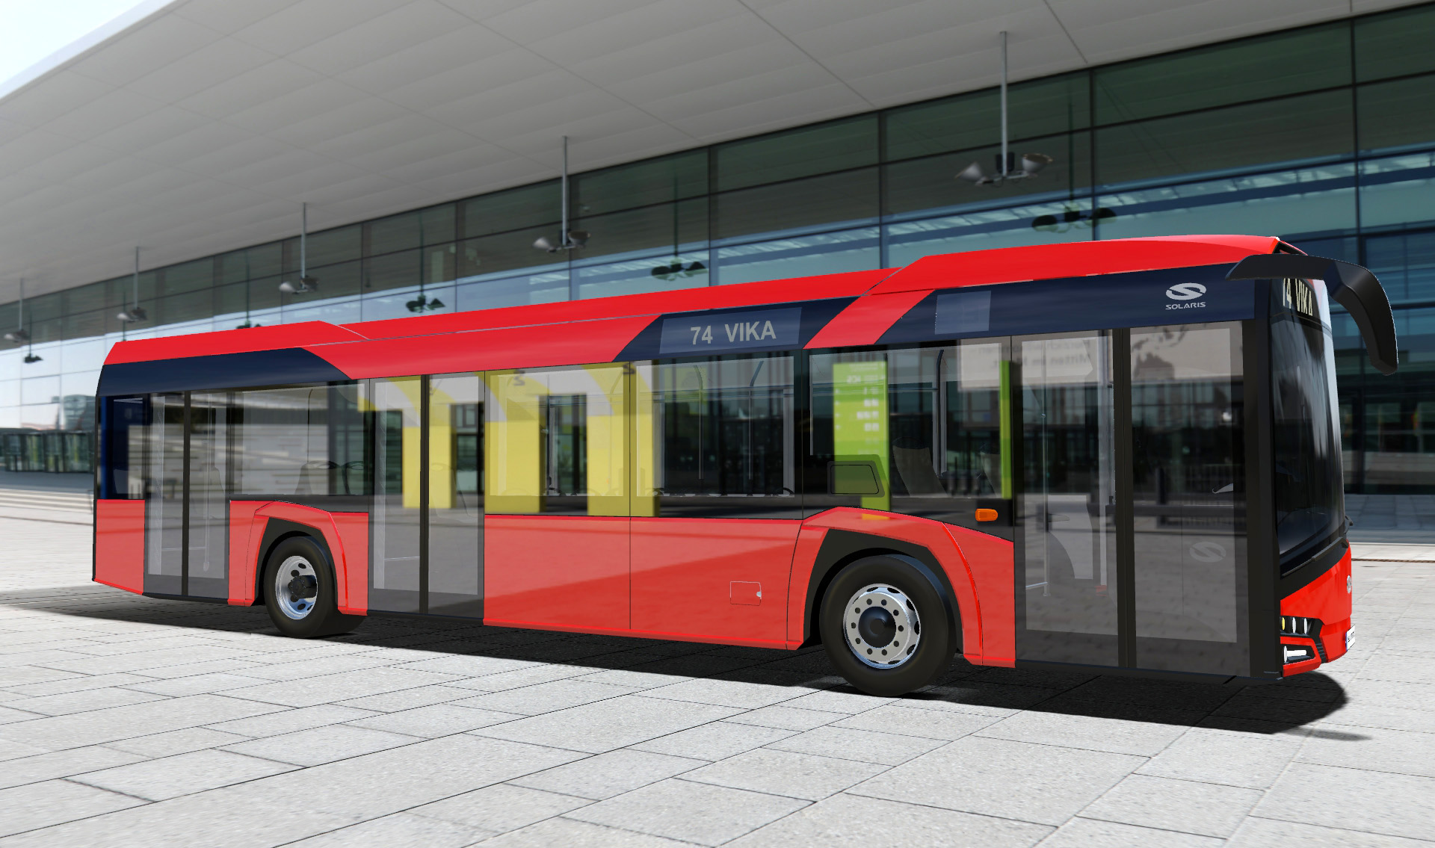
Solaris Electric
nE12

Slide 11
Erfaringer og utsikter så langt……
Batteri busser på test, og nå under full operasjon i Europa
Västerås
Operatører (Bestilling av busser)
Rīga
Lang tids-test
Gdańsk
Tester og demonstrasjoner
Hamburg
Szczecin
Olsztyn
Bremen
Berlin
Inowrocław
Ostrołęka
Hannover
Poznań
Warszawa
Braunschweig
Leipzig
Wrocław
Łódź
Oberhausen
Düsseldorf
Jaworzno
Lille
Aachen
Kassel
Jena
Dresden
Kraków
Plzeň
Zakopane
Frankfurt am Main
Nürnberg
Praha
Versailles
Paris
Tübingen
München
Wien
Saint-Nazaire
Nantes
Lahr
Graz
Budapest
Solaris er partner i EU‘s ZeEUS prosjekt
Arbon
Sölden
Luzern
Montafon
Klagenfurt
Lyon
Novara
Avignon
Toulon
Barcelona

Slide 12
Det dreier seg om å finne den rette teknologien
Markedet er nå i en testfase med ulike størrelser på busser og batteri
Vi ser ingen klar trend på hva som stikker seg frem som den mest populære
Solaris støtter forskningen av muligheter med vårt store utvalg av busser og lademuligheter tilpasset operatørens krav
Åpne spørsmål rundt dette må besvarer med praktiske tester på aktuelle linjer
Notes:
12

Slide 13
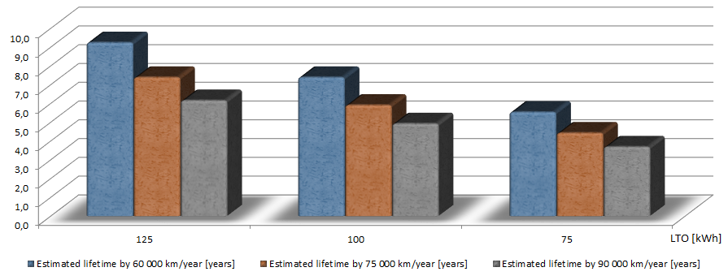
Battery life time
Estimert levertid for LTO batterier
The diagram based on traction energy calculation (which was based on SORT 2 cycle and additional energy for accessories)

Slide 14
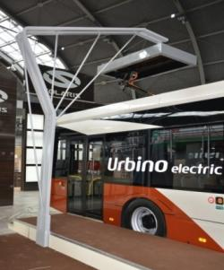
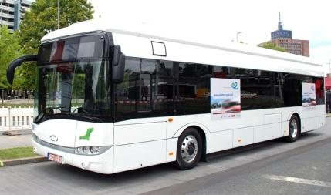
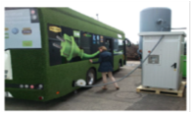
Plug-in Pantograf Induksjon
Tilgjengelige lademuligheter
16 – 80 kW CCS
up to 450 kW
200 kW
Enkelt
Forholdsvis rimelig
Krever manuell jobb
Helautomatisk
Forholdsvis rimelig
Enkel løsning
Samarbeid
Helautomatisk
Kontaktfri
Forholdsvis dyrt
Krever infrastruktur i byen
Notes:
14

Slide 15
E-BUSS ladere
DEPOT
I BYEN
Effektiv utgangseffekt
20 kW
40 kW
80 kW
200 kW
300 kW
450 kW
DC-S
DC-M
DC-F
CC-M
CC-F
CC-UF.4
Gjennomsnittlig ladetid:
6 h 3 h 1.5 h 40 min 25 min 16 min

Slide 16
Tusen takk for oppmerksomheten!

